Slide 1

CHÀO MỪNG CÁC EM
THAM GIA TIẾT HỌC HÔM NAY!

Slide 2


TRÒ CHƠI
ÚP LY

Slide 3

1
2
3
4
Bắt đầu
Câu 1
Câu 2
Câu 3
Câu 4
Notes:
Nhấn lần 1 vào khoảng trống để bỏ câu hỏi vào ly.
Nhấn lần 2 vào khoảng trống để trộn các ly với nhau.
Nhấn vào chữ bắt đầu để bắt đầu trò chơi.

Slide 4
1
2
3
4
Câu 2
Câu 3
Câu 4
Câu 1
Notes:
Nhấn vào từng cốc để mở ra câu hỏi tương ứng.
Nhấn vào câu hỏi để chuyển sang slide câu hỏi tương ứng.
Sau khi trả lời hết câu hỏi, bấm mũi tên màu vàng góc trái màn hình để vào bàn học.

Slide 5
Câu 1: Cho đa thức G(x) = 4x + 2x² – 5x. Hệ số cao nhất và hệ số tự do của G(x) lần lượt là:
A. 4 và 0
A. 4 và 0
C. 4 và -5
B. 0 và 4
D. -5 và 4
Notes:
- Nhấn vào mũi tên để quay trở lại slide chọn câu hỏi (slide 4)

Slide 6
Câu 2: Cho hai đa thức f(x) và g(x) khác đa thức không sao cho tổng f(x) + g(x) khác đa thức không. Khi nào thì bậc của f(x) + g(x) chắc chắn bằng bậc của f(x)?
A. f(x) và g(x) có cùng bậc
C. g(x) có bậc lớn hơn bậc của f(x)
B. f(x) có bậc lớn hơn bậc của g(x)
B. f(x) có bậc lớn hơn bậc của g(x)
D. Không bao giờ
Notes:
- Nhấn vào mũi tên để quay trở lại slide chọn câu hỏi (slide 4)

Slide 7
Câu 3: Cho đa thức P(x) = x² + 5x – 6. Khi đó:
A. P(x) chỉ có một nghiệm là x = 1
C. P(x) chỉ có một nghiệm là x = 6
B. P(x) không có nghiệm
D. x = 1 và x = −6 là hai nghiệm của P(x)
D. x = 1 và x = −6 là hai nghiệm của P(x)
Notes:
- Nhấn vào mũi tên để quay trở lại slide chọn câu hỏi (slide 4)

Slide 8
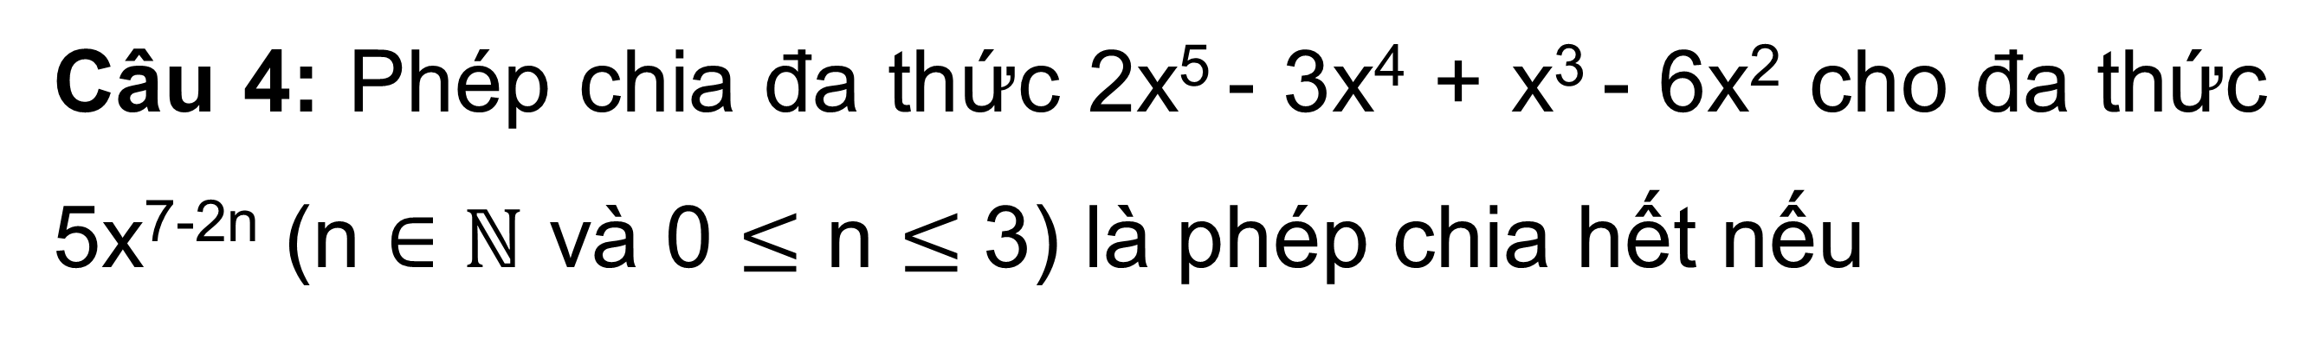
Câu 4: Phép chia đa thức 2x⁵ - 3x⁴ + x³ - 6x² cho đa thức 5x^{7-2n} (n $∈$ $ℕ$ và 0 $≤$ n $≤$3) là phép chia hết nếu
A. n = 0
C. n = 2
B. n = 1
D. n = 3
D. n = 3
Notes:
- Nhấn vào mũi tên để quay trở lại slide chọn câu hỏi (slide 4)

Slide 9



BÀI TẬP CUỐI CHƯƠNG VII

Slide 10
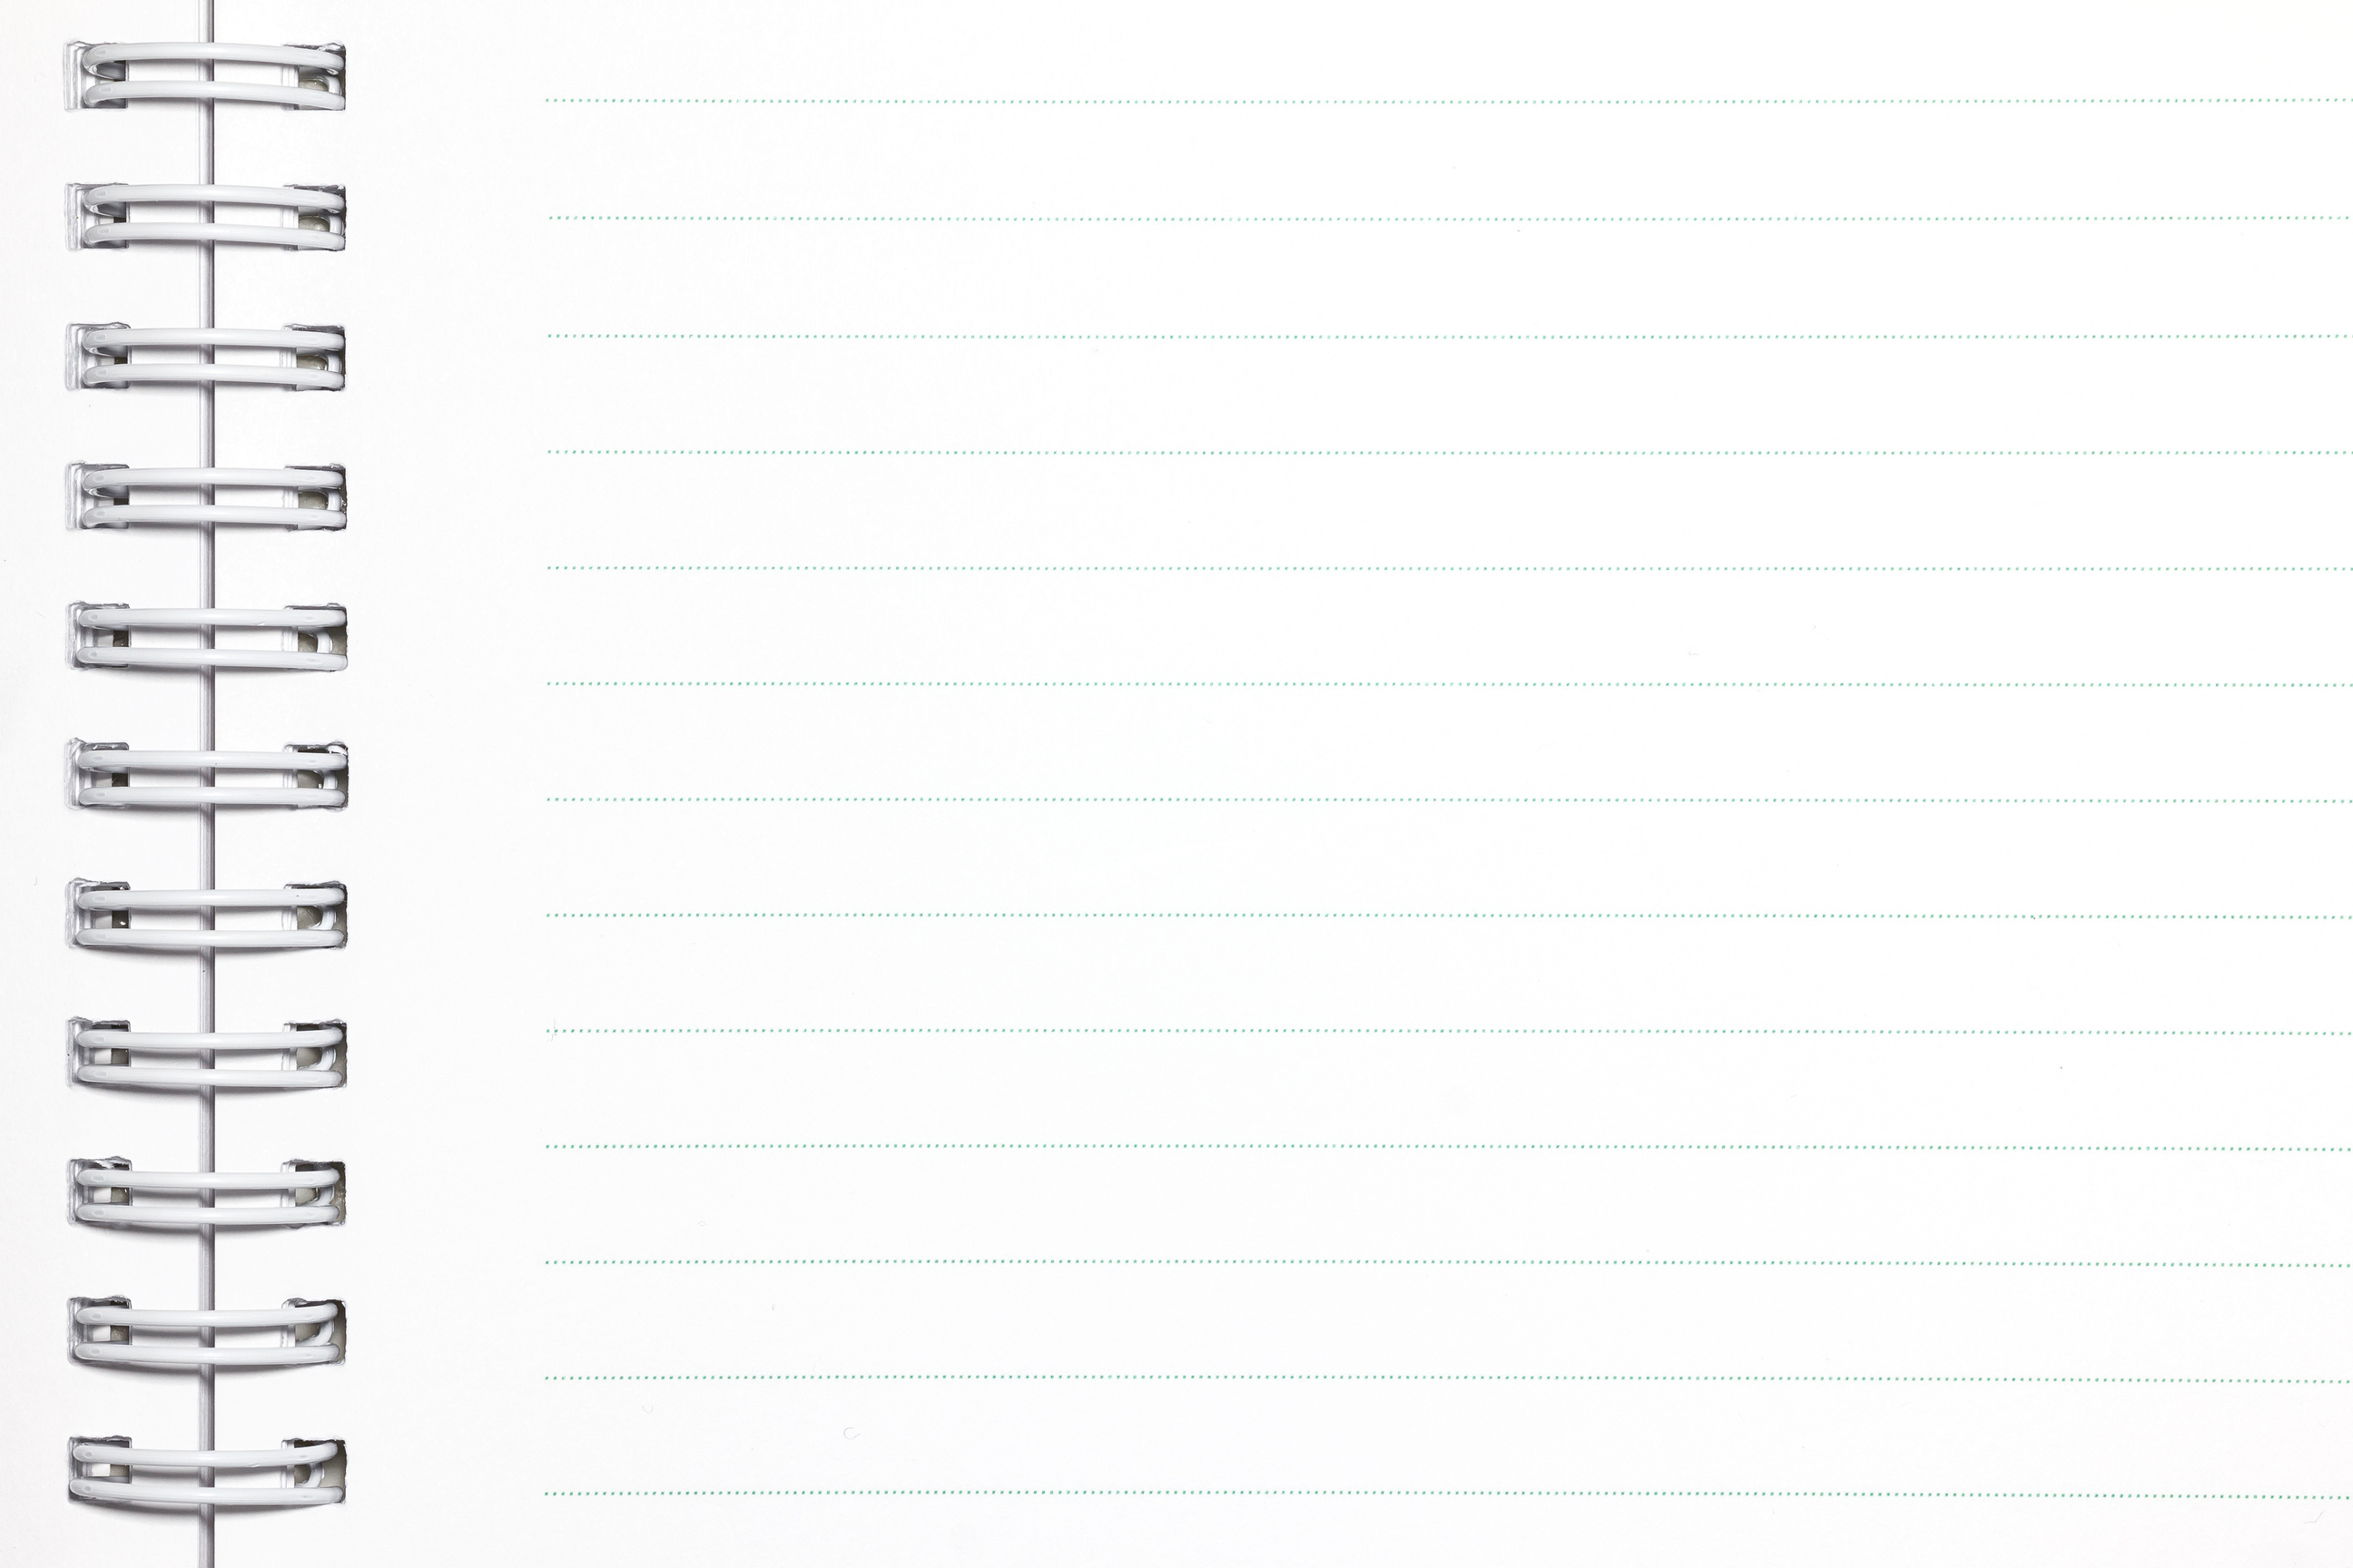


Bài 7.43 (SGK - tr46): Cho đa thức bậc hai F(x) = ax² + bx + c trong đó a, b và c là những số với a ≠ 0.
a) Cho biết a + b + c = 0. Giải thích tại sao x = 1 là một nghiệm của F(x).
b) Áp dụng, hãy tìm một nghiệm của đa thức bậc hai 2x² − 5x + 3.

Slide 11




Giải
a) Xét x = 1, ta có: F(1) = a.1² + b.1² + c = a + b + c
Theo đề bài, a + b + c = 0 nên F(1) = 0.
Vậy x = 1 là nghiệm của đa thức F(x).
b) Ta thấy đa thức 2x² - 5x + 3 có: a + b + c = 2 - 5 + 3 = 0
Vậy đa thức 2x² - 5x + 3 có:
      Một nghiệm bằng 1.
      Nghiệm còn lại là $\frac{c}{a}$ = $\frac{3}{2}$

Slide 12





Bài 7.44 (SGK - tr46). Cho đa thức A = x⁴ + x³ − 2x – 2.
a) Tìm đa thức B sao cho A + B = x³ + 3x + 1.
b) Tìm đa thức C sao cho A − C = x⁵.
c) Tìm đa thức D, biết rằng D = (2x² − 3). A.
d) Tìm đa thức P sao cho A = (x + 1). P.
e) Có hay không một đa thức Q sao cho A = (x² + 1). Q.

Slide 13
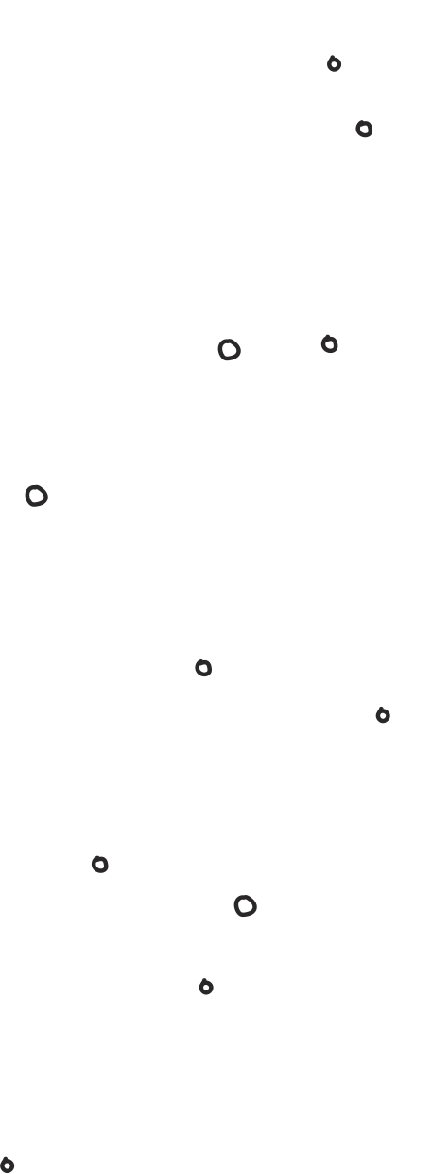


Giải
a) A + B = x³ + 3x + 1
⇒ B = x³ + 3x + 1 - A
B = x³ + 3x + 1 - (x⁴ + x³ - 2x - 2)
= x³ + 3x + 1 - x⁴ - x³ + 2x + 2
= -x⁴ + 5x + 3
b) A - C = x⁵
⇒ C = A - x⁵
C = x⁴ + x³ - 2x - 2 - x⁵
= -x⁵ + x⁴ + x³ - 2x - 2
Vậy C = -x⁵ + x⁴ + x³ - 2x - 2
Vậy B = -x⁴ + 5x + 3

Slide 14
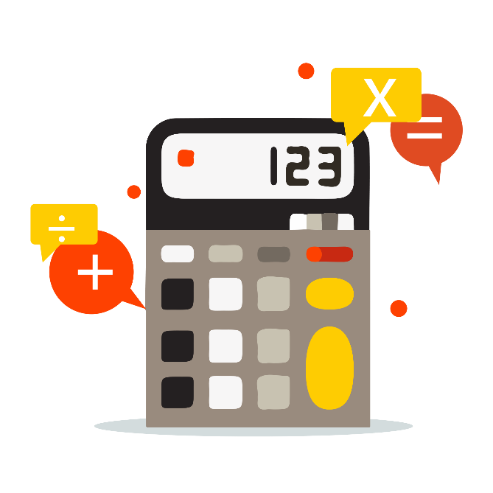

c) D = (2x² - 3).A.
= (2x² - 3).(x⁴ + x³ - 2x - 2)
= 2x². x⁴ + 2x². x³ + 2x² .(-2x) + 2x². (-2) + (-3). x⁴ + (-3). x³ + (-3). (-2x) + (-3). (-2)
= 2x⁶ + 2x⁵ - 4x³ - 4x² - 3x⁴ - 3x³ + 6x + 6
= 2x⁶ + 2x⁵ - 3x⁴ - 7x³ - 4x² + 6x + 6
Vậy D = 2x⁶ + 2x⁵ - 3x⁴ - 7x³ - 4x² + 6x + 6

Slide 15

d) A = (x + 1). P.
⇒ P = A : (x + 1)
* Đặt tính:
x⁴ + x³ - 2x - 2
x + 1
x⁴ + x³
x³ - 2
- 2x - 2
- 2x - 2
0
Vậy P = x³ - 2

Slide 16
e) A = (x² + 1).Q.
⇒ Q = A : (x² + 1)
* Đặt tính:
x⁴ + x³ - 2x - 2
x² + 1
x⁴ + x²
x² + x + 1
x³ - x² - 2x - 2
x³ + x
x² - 3x - 2
x² + 1
- 3x - 3
$⇒$ Đây là phép chia có dư nên đa thức $Q$ không tồn tại.

Slide 17


Bài 7.45 (SGK - tr46). Cho đa thức P(x). Giải thích tại sao nếu có đa thức Q(x) sao cho P(x) = (x − 3) . Q(x) (tức là P(x) chia hết cho x–3) thì x = 3 là một nghiệm của P(x).
Giải
P(x) = (x−3) . Q(x)
Để P(x) = 0 thì: Q(x) = 0 hoặc (x − 3) = 0
Ta có: x – 3 = 0 $⇒$ x = 3
$⇒$ Nếu x = 3 thì P(x) = 0
Vậy x = 3 là một nghiệm của P(x).

Slide 18



VẬN DỤNG
Bài 7.42 (SGK - tr46). Một hãng taxi quy định giá cước như sau: 0,5 km đầu tiên giá 8 000 đồng; tiếp theo cứ mỗi kilômét giá 11 000 đồng. Giả sử một người thuê xe đi x (kilômét).
a) Chứng tỏ rằng biểu thức biểu thị số tiền mà người đó phải trả là một đa thức. Tìm bậc, hệ số cao nhất và hệ số tự do của đa thức đó.
b) Giá trị của đa thức tại x = 9 nói lên điều gì?

Slide 19


Giải
a) Biểu thức biểu thị số tiền mà người đó phải trả:
T(x) = 8 000 + 11 000(x – 0,5) = 11 000x – 5 500 + 8 000
⇒ T(x) = 11 000x + 2 500
⇒ Bậc: 1; Hệ số cao nhất: 11 000; Hệ số tự do: 2 500.
b) Thay x = 9 vào đa thức T(x) ta được:
T(9) = 11 000. 9 + 2 500 = 101 500
Vậy: Giá trị của đa thức tại x = 9 nói lên rằng, nếu người đó thuê xe đi 9 km thì số tiền phải trả là 101 500 đồng.

Slide 20




Bài 7.46 (SGK - tr46): Hai bạn Tròn và Vuông tranh luận với nhau như sau:
Đa thức M(x) = x³ + 1 có thể viết được thành tổng của hai đa thức bậc hai.
Không thể như thế được. Nhưng M(x) có thể viết được thành tổng của hai đa thức bậc bốn.
Hãy cho biết ý kiến của em và nêu một ví dụ minh họa.

Slide 21
Giải
Vuông sai: Vì trong mỗi đa thức bậc hai, ta có thể coi là có hệ số của x³ bằng 0. Tổng của hai đa thức này cũng có hệ số của x³ bằng 0 nên tổng ấy không thể là đa thức bậc 3.
Tròn đúng: Vì ta có thể nêu ra một ví dụ tổng của hai đa thức bậc bốn là một đa thức bậc ba. Chẳng hạn:
(4x⁴ + x³ + 1) + (−4x⁴)
= x³ + 1

Slide 22

HƯỚNG DẪN VỀ NHÀ
Ôn tập kiến thức đã học
Chuẩn bị bài sau - Bài 29
Làm bài tập trong SBT

Slide 23
CẢM ƠN CÁC EM ĐÃ
THAM GIA TIẾT HỌC HÔM NAY!

